Slide 1

LEMBAGA PERKREDITAN DESA BERBASIS WEBSITE
Oleh:
I Made Satya Vyasa 1708561058
Agus Wisnawa 1708561063
Ida Bagus Mahendra 1708561065
Putu Pasek Wahyu Chandra Putra 1708561075
Gevin Janitto Pradana Putra 1708561084

Slide 2
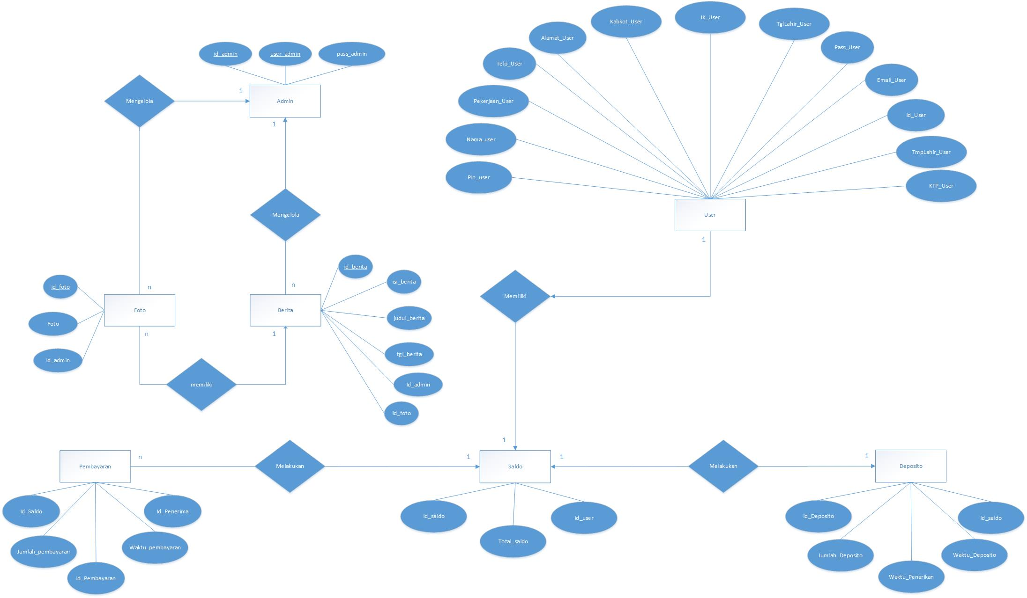
ERD

Slide 3
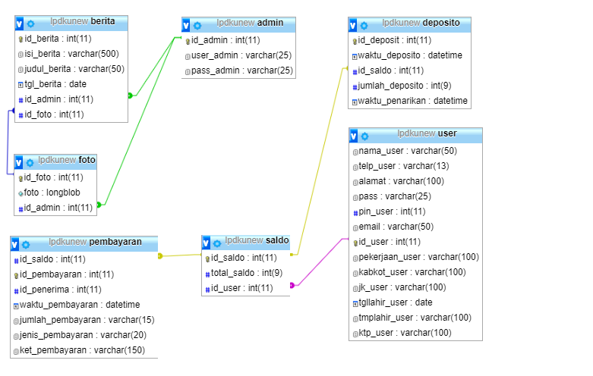
DATABASE

Slide 4

TAMPILAN

Slide 5
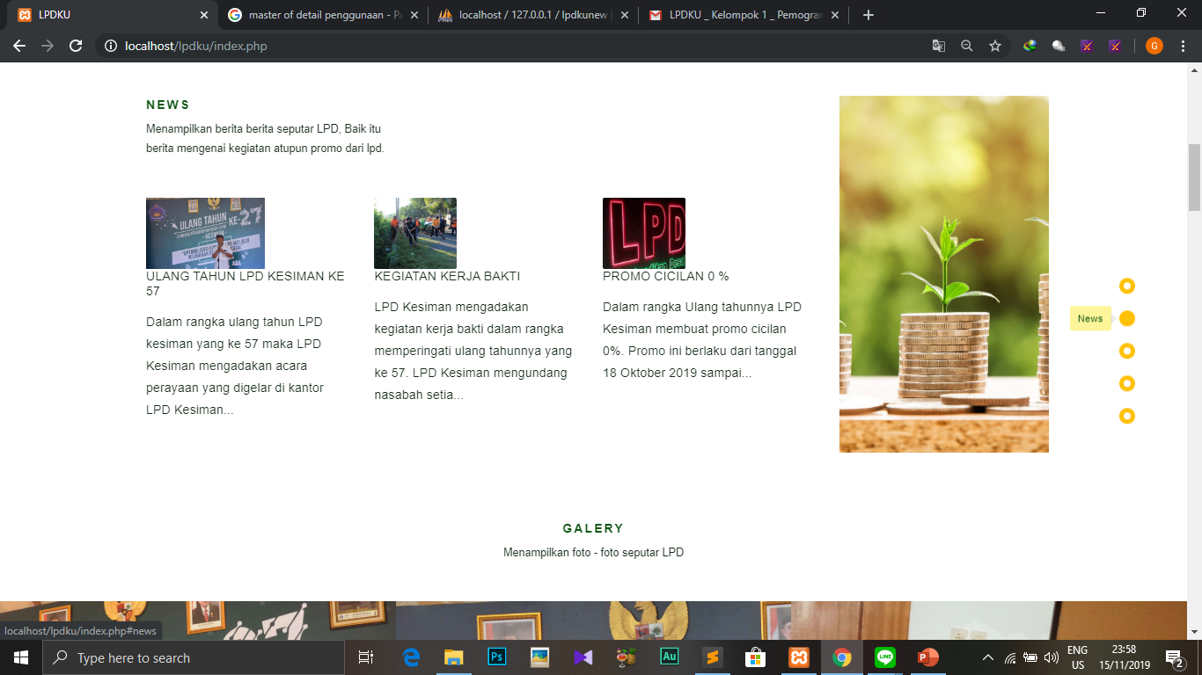
TAMPILAN

Slide 6
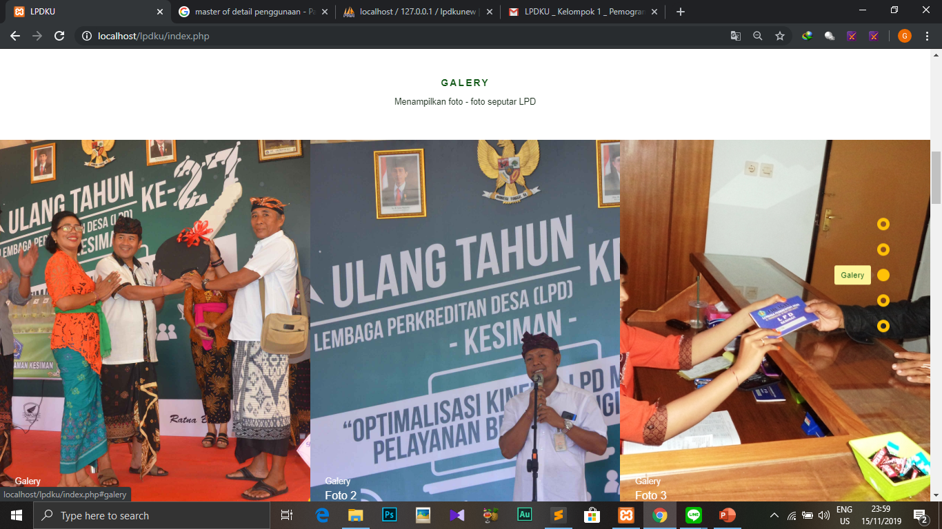
TAMPILAN

Slide 7
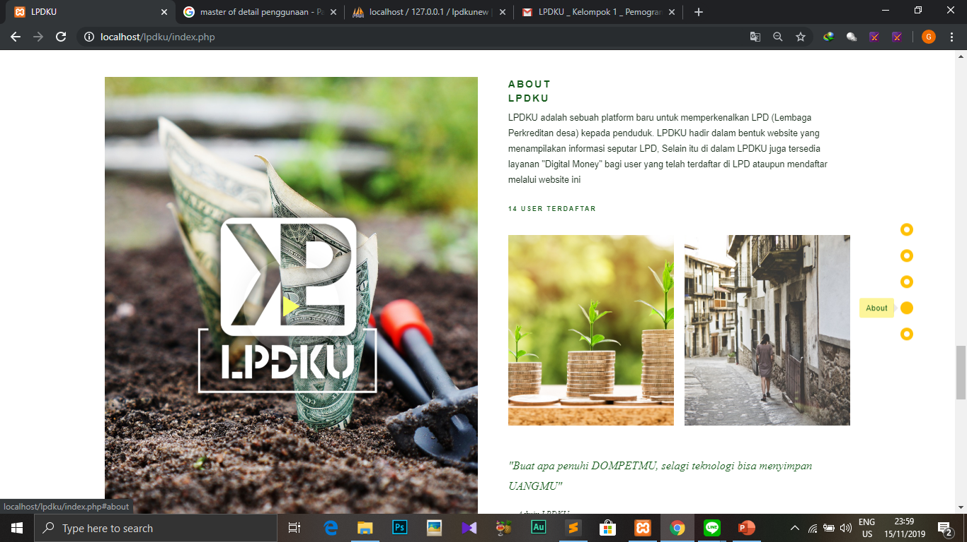
TAMPILAN

Slide 8
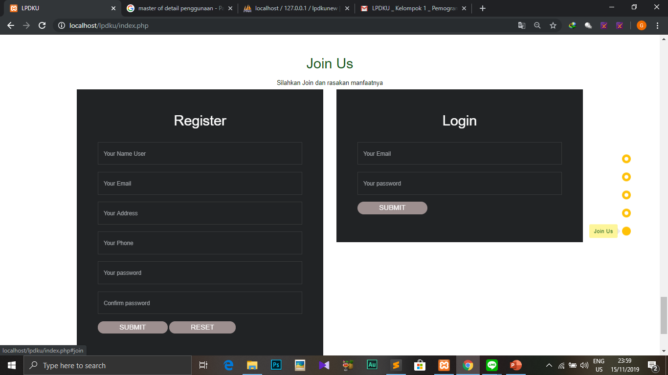
TAMPILAN

Slide 9
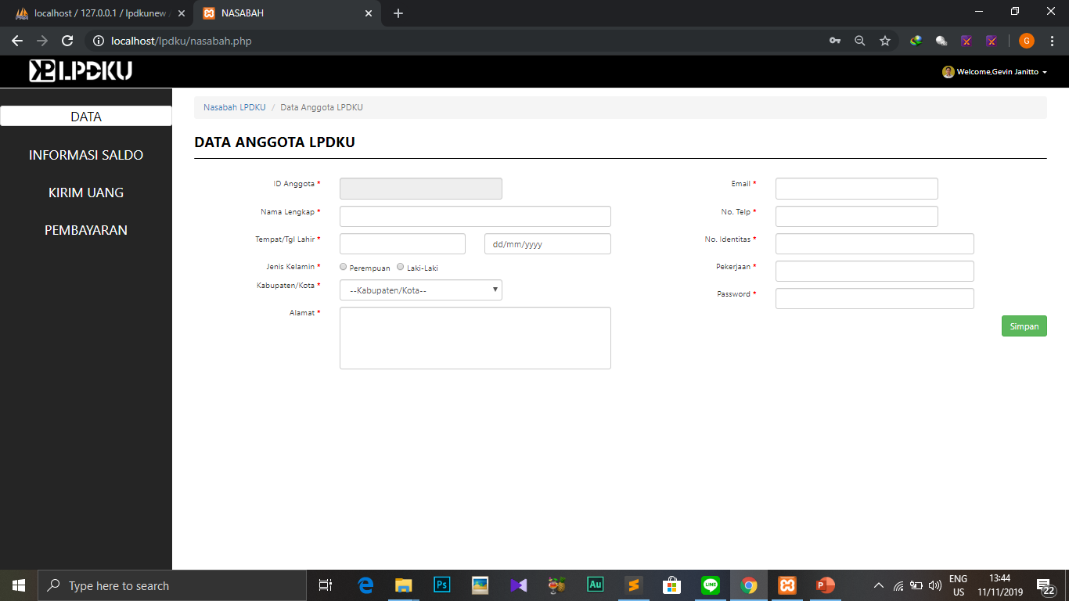
TAMPILAN

Slide 10
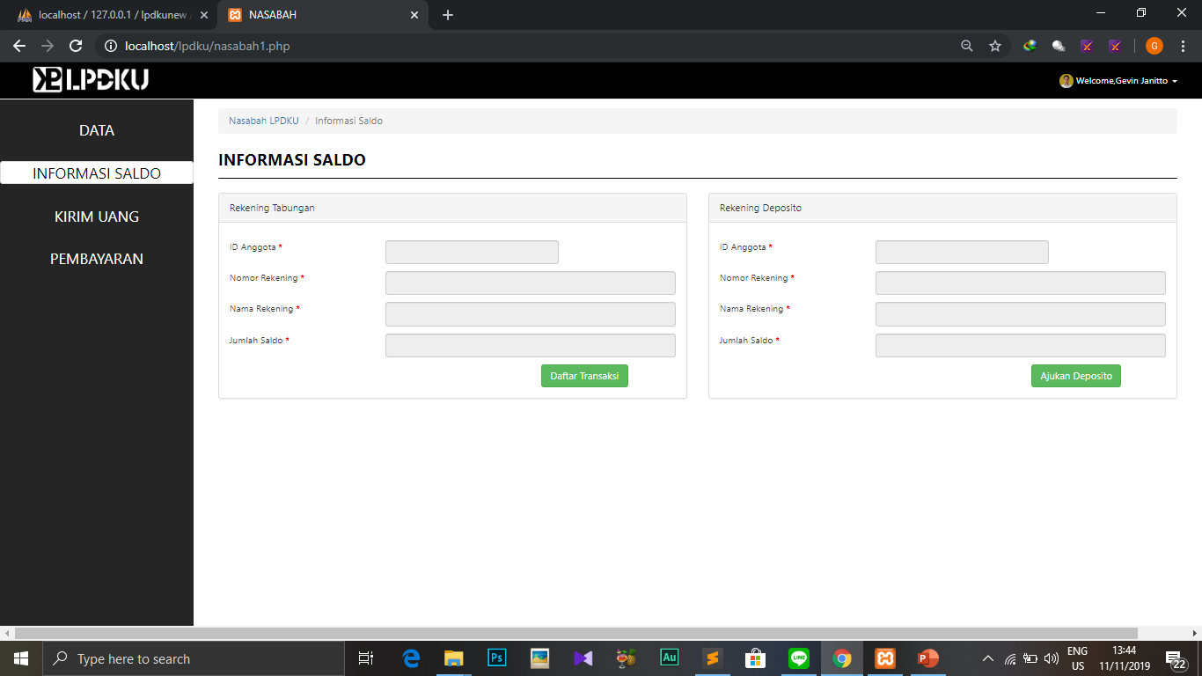
TAMPILAN

Slide 11
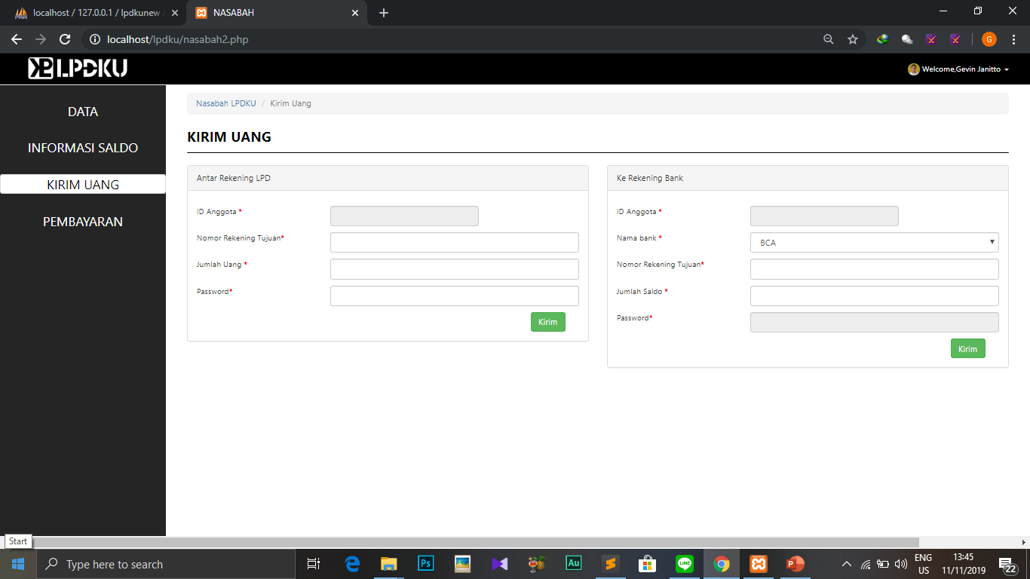
TAMPILAN

Slide 12
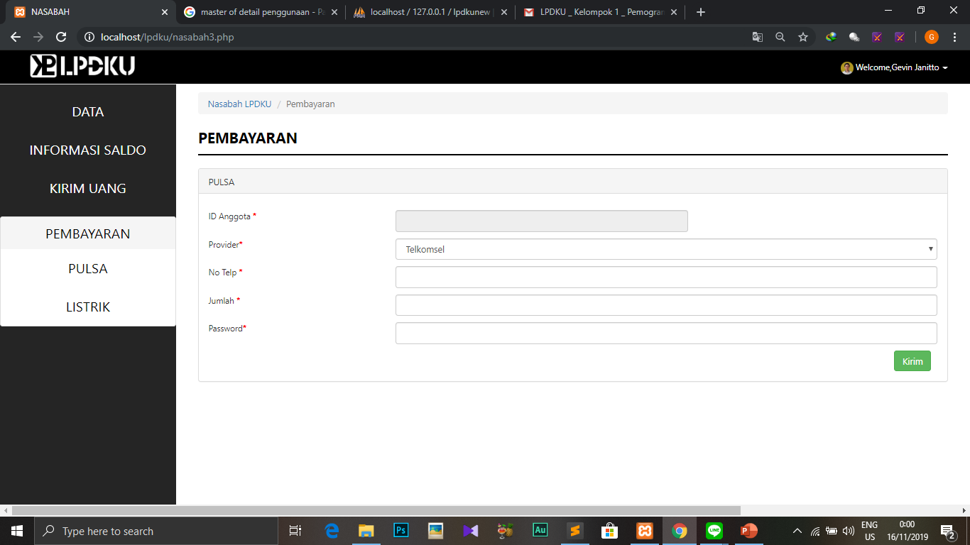
TAMPILAN

Slide 13
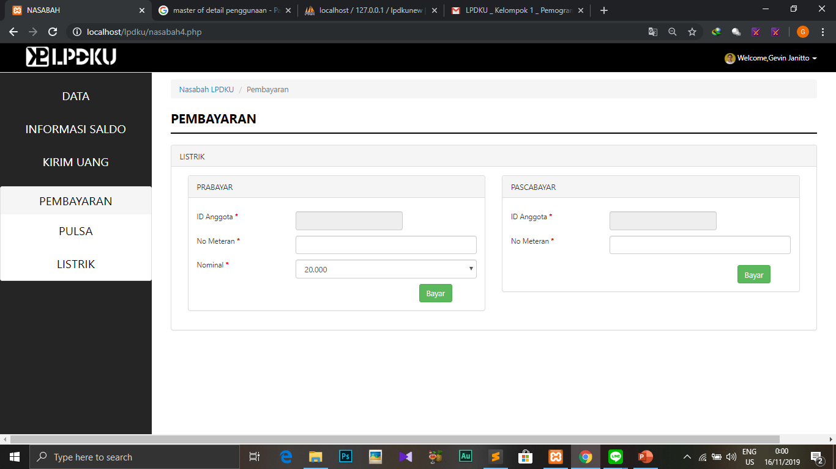
TAMPILAN

Slide 14
THANK YOU FOR YOUR ATTENTION!
ANY QUESTIONS?

